Slide 1
阶段
项目管理
展示
G10
小组成员：童峻涛 刘哲 朱邦杰 徐任 牛旷野

Slide 2
0
项目概述
改变生活空间/家庭应用
用来帮助有健忘症或伴有记忆力下滑的用户记录身边的事物，达到提醒归纳的作用，同时我们也希望不局限于单一场景，在家庭，公司等多种场景下切换，另外我们也将结合智能化查找，智能家居管理等智能化功能，成为一个多功能一体化的APP，使用户的生活更加便捷。
智能家居的物品归纳
“Pocket”App

Slide 3
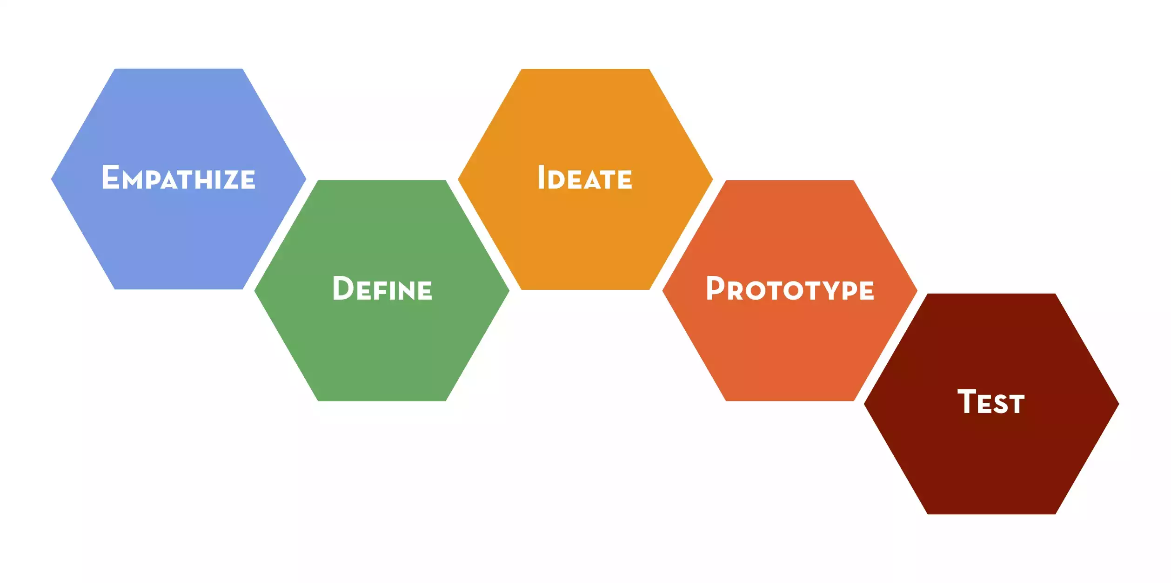
01
共情阶段

Slide 4
01
概述
为了更好地了解我们项目APP的可用性，我们选择了四位不同背景不同身份的用户代表对我们的APP设想进行了用户访谈，从不同角度出发去理解我们设想的不足和需要改进的地方。
了解到工作环境和性别差异带来的APP使用影响，我们依据是否工作和性别进行了用户代表的划分。
受访名单
某普通上班族：吴先生
某银行职员：朱女士
某未工作人员：童同学
某在读女大学生：徐同学

Slide 5
01
工作男
某普通上班族——吴先生访谈要点
提取要点：
1、女方因为负责家务可能更需要物品归纳
2、家庭层面的物品归纳更适合可视化方式
3、智能家居的基本需求：远程控制，远程监控
对于已工作的吴先生，其表示家庭用品的收纳整理一般有其老婆管理，个人方面主要是对私人用品的收纳，同时其对于智能家居的远程控制和远程监控比较重视。

Slide 6
01
工作女
某银行职员——朱女士访谈要点
提取要点：
1、可以根据分类，用户使用情况等多种收纳方式
2、基于定位的寻找物品
3、一体化智能家居，实时展示，远程控制
4、可以有自己的个人收纳习惯和方案
5、自动录入物品
对于经常加班的朱女士同时还要兼顾家庭的收纳问题，其对于物品收纳有很大兴趣，希望通过多种方式进行收纳，主要指出点为app的使用方便性，对于使用流程复杂的app其表示不会花太多精力，同时其表示智能化家居存在兴趣，但是不太了解，虽然有在使用，但不能联系成一体化，分开操作比较麻烦

Slide 7
01
未工作男
某未工作人员——童同学访谈要点
提取要点：
1、使用便签记录重要物品的放置位置。
2、对智能家居有了解但了解程度不高，有一定兴趣尝试。
3、希望在记录收纳物品的同时可以拍摄照片或者进行定位。
对于还未工作的童同学，其表示对于公共物品的收纳比较感兴趣，通过便签形式去记录物品的放置位置，同时结合照片和平面图位置信息来提示用户，其对于智能化家居了解程度不高，但是有一定兴趣尝试。

Slide 8
01
未工作女
某在读女大学生——徐同学访谈要点
提取要点：
1、东西多且杂乱，记录的地方多且乱，容易忘记备忘在哪或有无备忘。
2、智能家居有了解，对自动化、物品智能分类以及语音对话控制感兴趣。
3、希望能够提醒物品的过期时间，认为现存的定时提醒方式不是很好用。
4、在家庭公共物品的存放位置上存在一定的寻找困难，信息无法及时同步。
对于某校在读的徐同学，其表示收纳物品存在必要，同时希望改变现有定时提醒方式，可以根据个人生活习惯和在校生活制定，同时记录方式也可以同步到其他app上，对于智能化家居其对于语音对话控制和物品智能分类比较感兴趣。

Slide 9
02
定义阶段

Slide 10
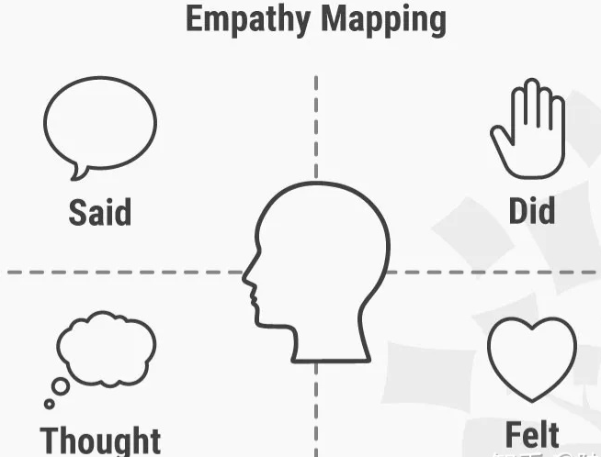
02
定义阶段
在定义阶段，我们对用户的访谈提取出了相关的观点、要素，对我们的产品进行使用功能上的定位。初步描绘出我们需要打造的APP的轮廓。

Slide 11
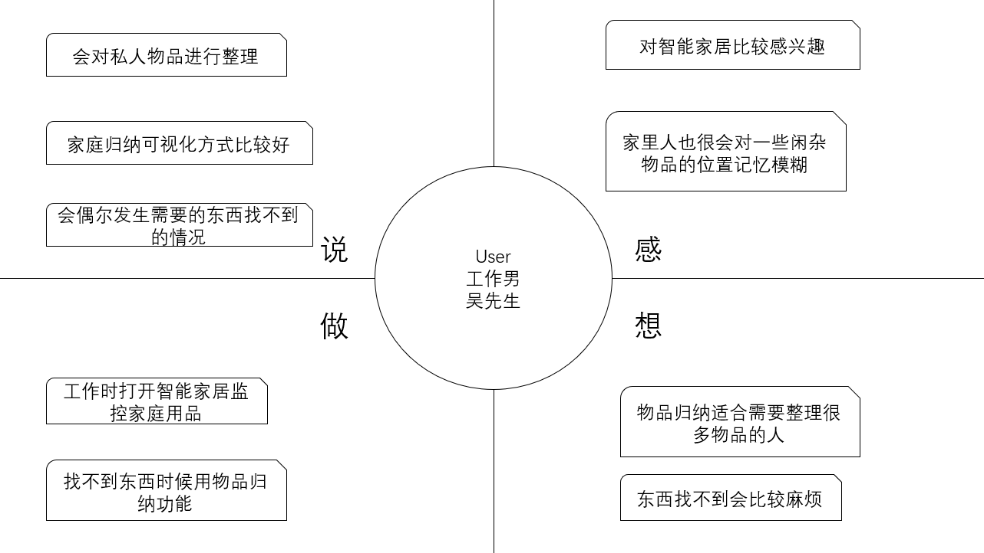
02
工作男
移情图

Slide 12
02
工作男
某普通上班族——吴先生
提取见解
1、 可视化的物品归纳方式
2、 受众人群可能不负责、不熟悉家务
3、 智能家居兼顾远程控制和远程监控
观点
吴先生不负责管理家务，可能不是很依赖于物品归纳这个功能，但他的妻子比较需要这类软件。他对智能家居兴趣较大，并且也在使用中，他提到智能家居不能只有控制功能，在远端进行监控也是必要的。监控更多的是数据监控，不仅能知晓家庭大概情况，还能对安全事项有效防范。

Slide 13
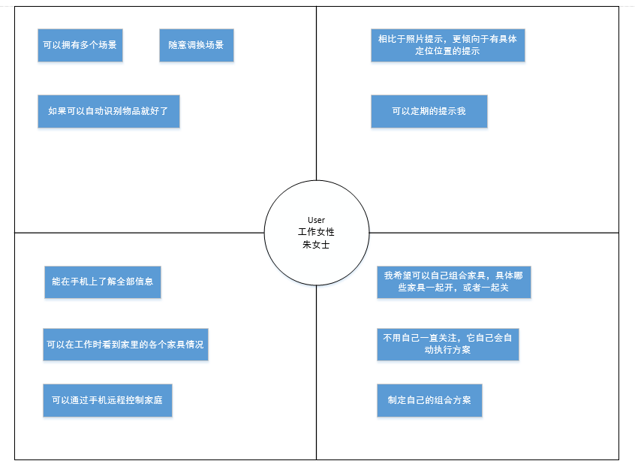
02
工作女
移情图

Slide 14
02
工作女
某银行职员——朱女士
提取见解
1、 添加多个使用场景，比如工作室，家庭，学校等
2、 需要具备自动识别物品的功能，避免手动输入的麻烦
3、 便于在手机上了解使用场景的具体信息
4、 支持定时提醒，以及添加自定义组合操作
观点
朱女士对于物品收纳具备兴趣，据其习惯，她比较期待对于生活物品的归纳整理，需要具备识别物品的功能，以及帮助寻找的提示，同时她对远程调控管理家具也十分感兴趣，在工作场所时可以控制家具的使用，对于电灯，管道煤气，空调，扫地机器人等家具的使用与否进行控制。

Slide 15
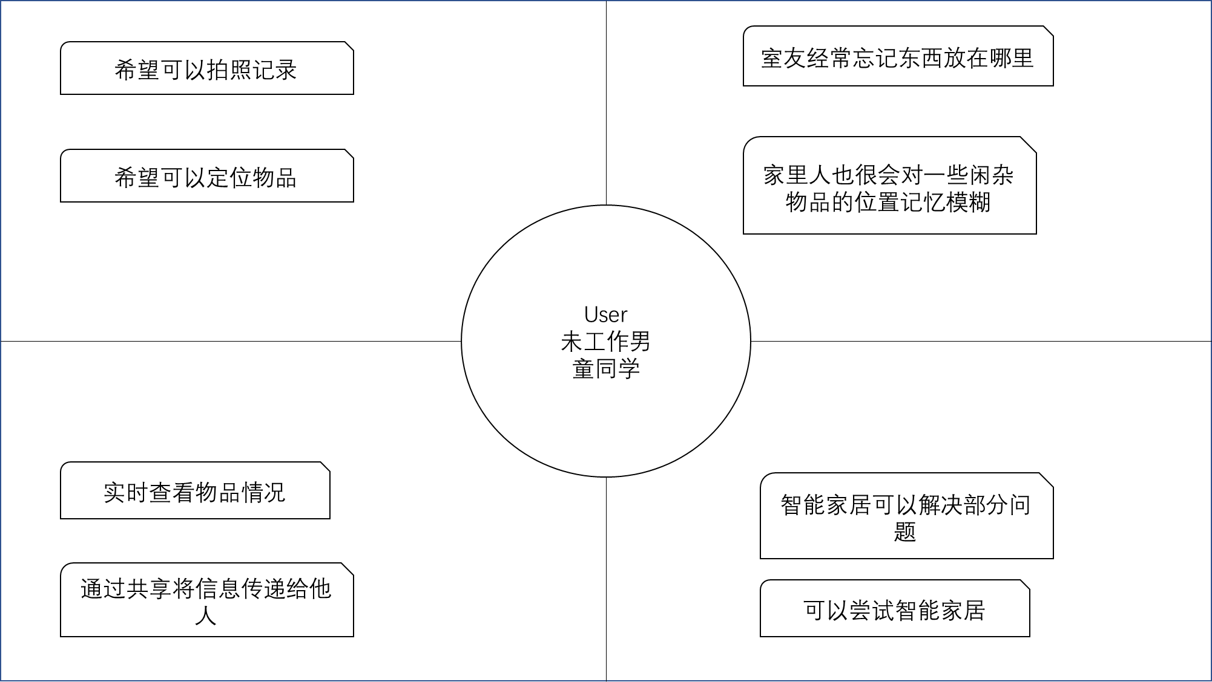
02
未工作男
移情图
说
听
做
想

Slide 16
02
未工作男
某未工作人员——童同学
提取见解
1、 在收纳物品时可以拍照记录和定位物品。
2、 由于身边人会出现遗忘的情况，所以想实时查看、共享信息。
3、 智能家居或许可以解决部分收纳问题，所以有兴趣尝试。
观点
我们对未参加工作的童先生进行了访谈，了解到对于物品收纳，最需要的应该是物品准确的位置信息，所以记录的内容应该详细全面，并且能够与他人共享这种信息也是有必要的，每个物品的使用者都不止一人。目前的智能家居或许解决了部分收纳的问题，受访者表示愿意尝试。

Slide 17
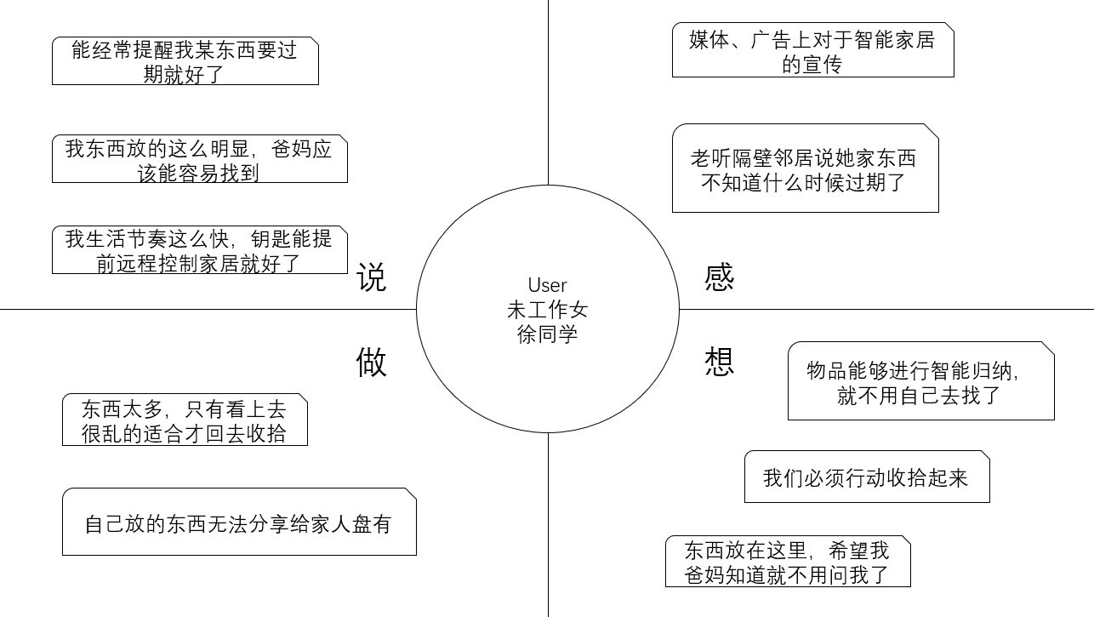
02
未工作男
移情图

Slide 18
02
未工作女
某在读女大学生——徐同学
提取见解
1.能给家人共享自己的物品存放位置，解决日常琐事，同时督促我们养成整理的习惯。
2.物体过期定期提醒。
3.智能家具控制可以有语音对话、自动窗帘等功能。
4.希望物品能够智能自动规划，节省找的时间。
5.该用户记录比较杂碎、地点分散，有些记录太过久远不便查找，可考虑加标签分类或者日期分类。
观点
我们对未参加工作的徐女生进行访谈，意识到可能存在大多数用户会有类似遗忘东西的不好习惯，但是徐同学也给我们提供了一些创新的点子：例如智能家居中的语音通话、备忘录的标签等。另外与家人共享也是一项加分点，对于过期提醒需要选择一种让人不厌烦的方式。

Slide 19
Thanks
G10
2021.5.10

